Slide 1
Формирование ценностных ориентиров и патриотизма через социально-значимую деятельность
учитель Гольцова В.А.

Slide 2
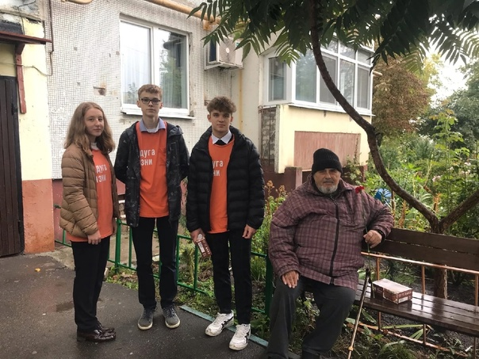
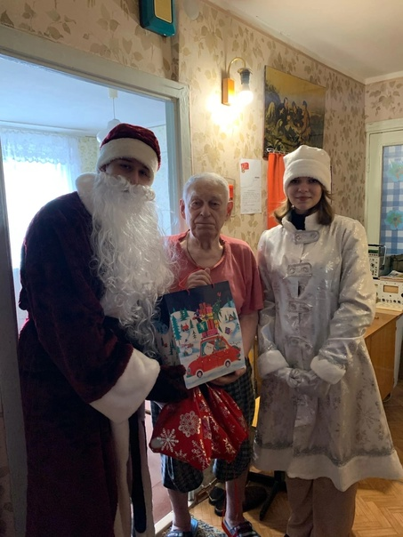
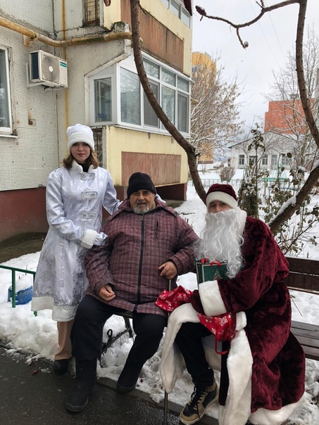
Поздравление с праздниками

Slide 3
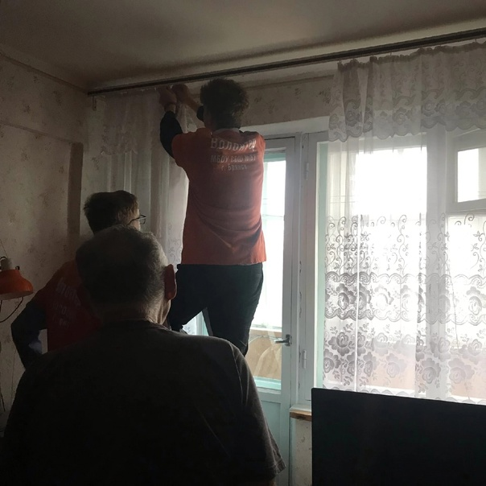
Помощь одиноким людям

Slide 4
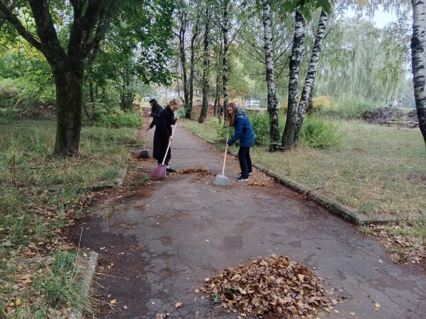
УБОРКА ТЕРРИТОРИИ СКВЕРА

Slide 5
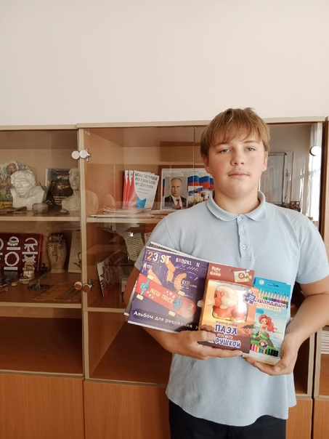
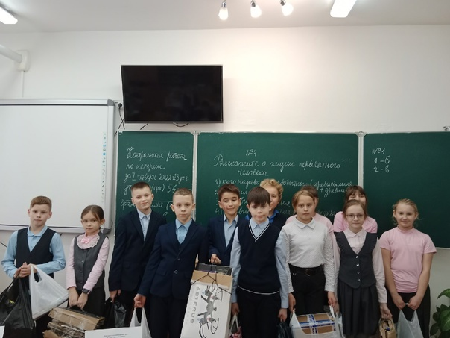
БЛАГОТВОРИТЕЛЬНОСТЬ

Slide 6
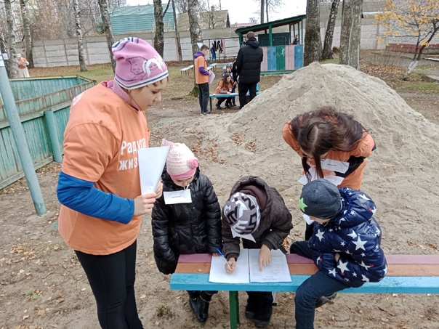
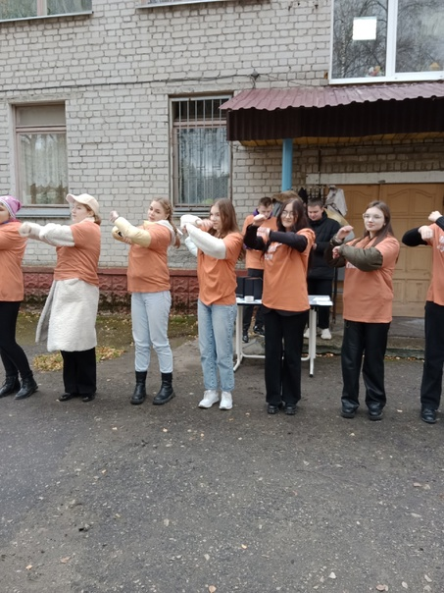
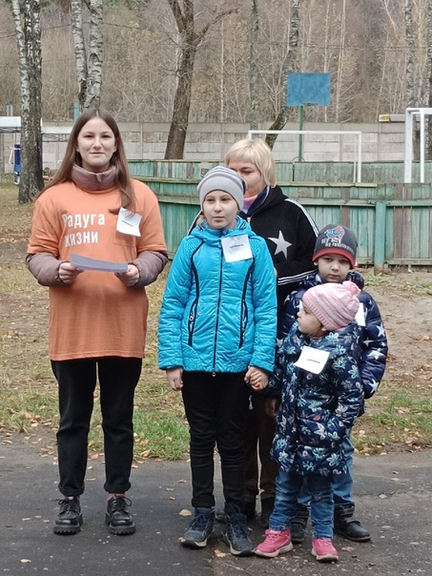
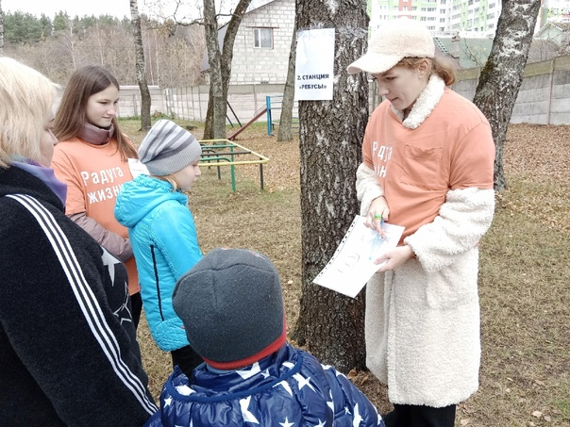
ДЕТСКИЙ РЕАБИЛИТАЦИОННЫЙ ЦЕНТР

Slide 7
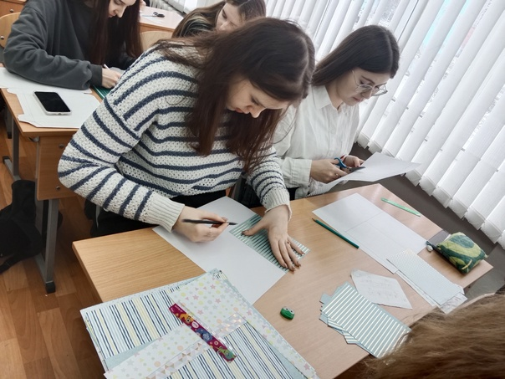
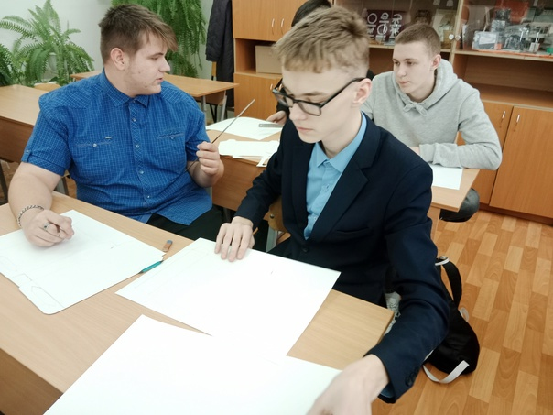
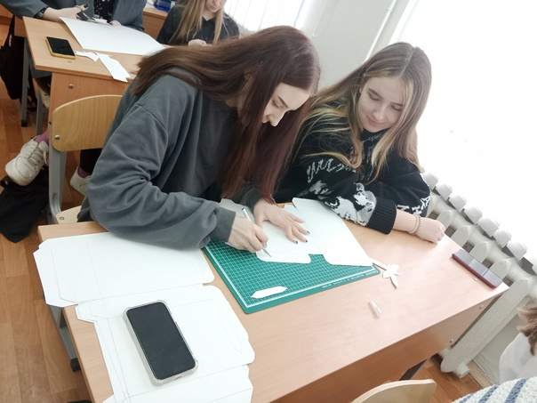
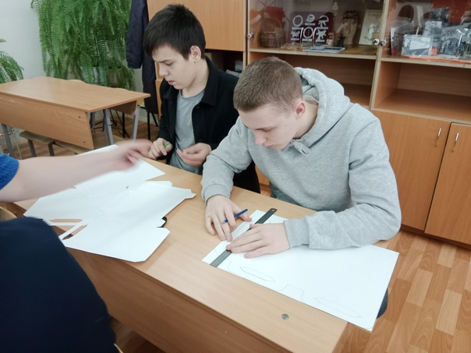
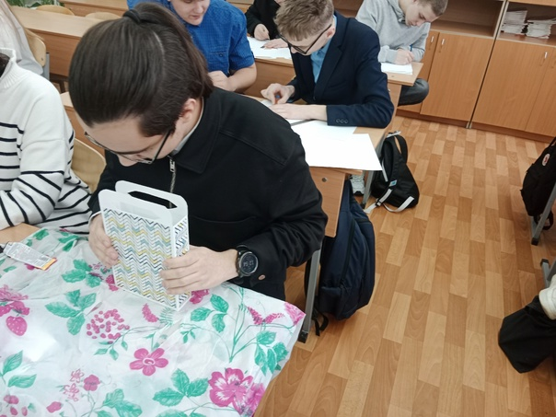
подготовка к новогоднему квесту

Slide 8
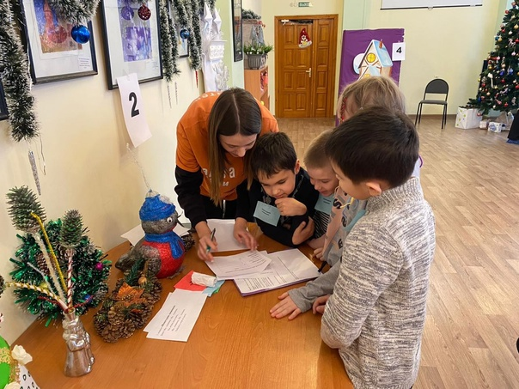
ДЕТСКИЙ РЕАБИЛИТАЦИОННЫЙ ЦЕНТР

Slide 9
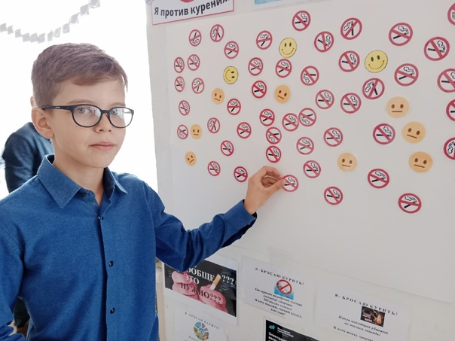
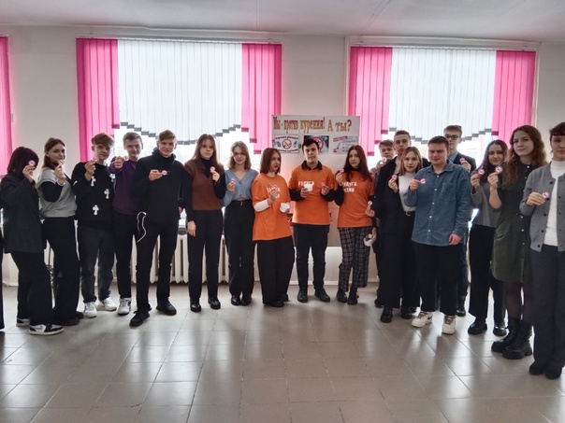
Акция ЗОЖ «Мы против курения! А ты?»

Slide 10
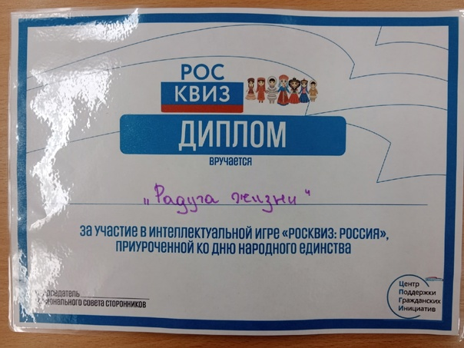
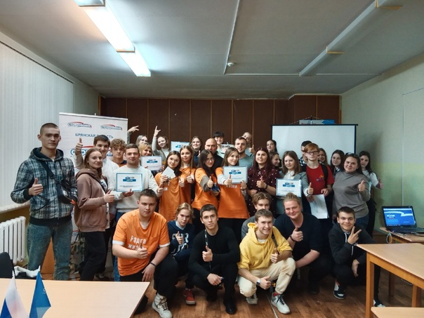
РОСКВИЗ День народного единства

Slide 11
ДЕНЬ ОТЦА

Slide 12
ФЕСТИВАЛЬ ВОЛОНТЕРСКИХ ОТРЯДОВ

